Slide 1



NOSQL

Slide 2

NỘI DUNG
Dữ liệu không cấu trúc là gì ?
2. NoSQL
3. MongoDB

Slide 3

DỮ LIỆU KHÔNG CẤU TRÚC
Khái niệm
Dữ liệu không cấu trúc: là dữ liệu không có cấu trúc cố định, không tuân theo bất kỳ mô hình dữ liệu cụ thể nào. Dữ liệu không cấu trúc có thể là văn bản, hình ảnh, video, âm thanh, hoặc thậm chí là mã. Ví dụ về dữ liệu không cấu trúc bao gồm:
Văn bản: bài viết, email, tin nhắn,...
Hình ảnh: ảnh, video,...
Âm thanh: nhạc, giọng nói,...
Mã: chương trình máy tính,...

Slide 4
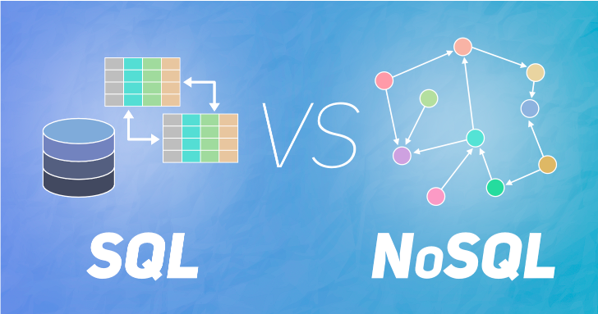
2. NO SQL
-NoSQL (Not Only SQL hay Not SQL) là hệ thống quản lý phân phối (DMS) cho các mô hình dữ liệu phi quan hệ.
-Có cấu trúc linh hoạt
-API đơn giản và dễ dàng mở rộng phù hợp với các ứng dụng hiện đại.
-Có thể lưu trữ và truy vấn dữ liệu không cấu trúc một cách hiệu quả

Slide 5
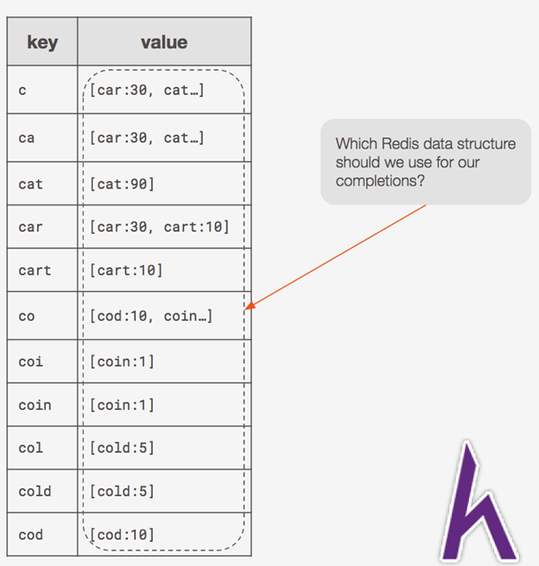
2. NO SQL
-Một số loại cơ sở dữ liệu NoSQL phổ biến:
Key-value: o là cơ sở dữ liệu NoSQL đơn giản nhất. Mỗi mục trong cơ sở dữ liệu được lưu trữ dưới dạng tên thuộc tính (hoặc 'khóa'), cùng với giá trị của nó, có thể có dạng JSON, BLOB, string… Nó được thiết kế theo cách như vậy để có thể xử lý nhiều dữ liệu và tải nặng. Ví dụ về Key-value stores là Riak, Berkeley DB, Amazon DynamoDB...

Slide 6
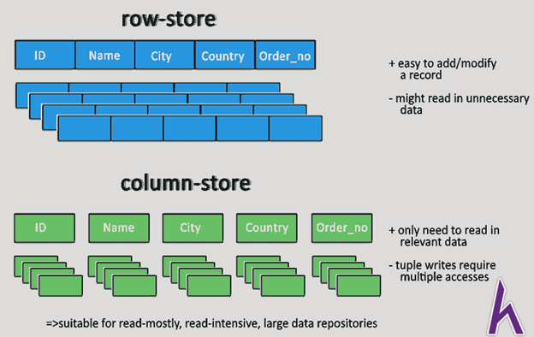
2. NO SQL
-Một số loại cơ sở dữ liệu NoSQL phổ biến:
Column : lưu trữ dữ liệu theo cột, trong đó mỗi cột chứa dữ liệu của một trường. Mỗi cột được xử lý riêng biệt. Giá trị của CSDL cột đơn được lưu trữ liên tục và tối ưu hóa cho các truy vấn trên các bộ dữ liệu (dataset) lớn như quản lý kho dữ liệu, kinh doanh thông minh, CRM, danh mục thẻ thư viện. Ví dụ như Cassandra, Hbase

Slide 7
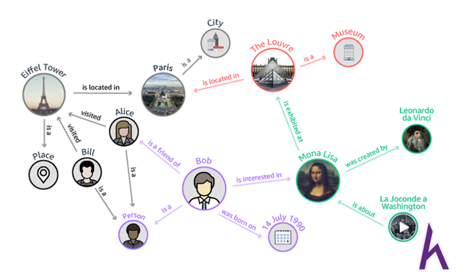
2. NO SQL
-Một số loại cơ sở dữ liệu NoSQL phổ biến:
Graph stores: Một cơ sở dữ liệu kiểu đồ thị lưu trữ các thực thể cũng như các mối quan hệ giữa các thực thể đó. Thực thể được lưu trữ dưới dạng một node với mối quan hệ là các cạnh. Một cạnh biểu thị một mối quan hệ giữa các node. Mỗi node và cạnh có một định danh duy nhất. Được sử dụng để lưu trữ thông tin về các mạng dữ liệu, chẳng hạn như các kết nối xã hội. Ví dụ Graph stores: Neo4J và Giraph...

Slide 8
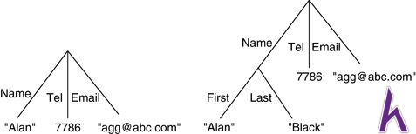
2. NO SQL
-Một số loại cơ sở dữ liệu NoSQL phổ biến:
Document: ghép từng khóa với cấu trúc dữ liệu phức tạp được gọi là tài liệu. Tài liệu có thể chứa nhiều cặp khóa-giá trị khác nhau hoặc cặp khóa-mảng hoặc thậm chí các tài liệu lồng nhau. Ví dụ: MongoDB, OrientDB, RavenDB…

Slide 9
SQL VS NO SQL
SQL
NoSQL
Sử dụng ngôn ngữ SQL để truy vấn dữ liệu
Không sử dụng SQL, Không khai báo ngôn ngữ truy vấn dữ liệu
Dữ liệu có cấu trúc, có tổ chức
Dữ liệu đa dạng, có thể có cấu trúc, bán cấu trúc, không cấu trúc, đa hình, …
Dữ liệu phi quan hệ và không thể đoán trước
Có định nghĩa schema cụ thể
Không định nghĩa schema, cấu trúc linh hoạt
Dữ liệu và các quan hệ được lưu trữ trong các bảng riêng biệt
Document databases, Graph stores, Key-value stores, Wide-column stores
Ưu tiên cho hiệu năng, tính sẵn sàng cao và khả năng mở rộng, dễ dàng phân tán
Có tính chặt chẽ nhưng khó mở rộng
MySQL, PostGreSQL, Microsoft SQL Server, Oracle, ...
MongoDB, RavenDB, Amazon DynamoDB, Riak, ...

Slide 10
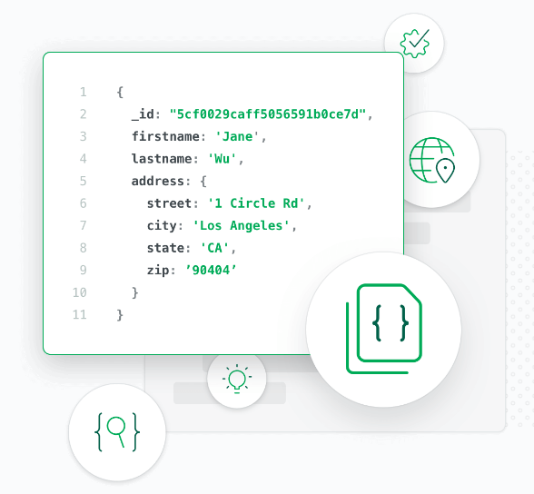
3. MONGODB
a. Khái niệm
MongoDB là một cơ sở dữ liệu document mã nguồn mở, đa nền tảng với khả năng mở rộng và hiệu năng cao cùng tốc độ truy vấn dữ liệu vượt trội với chỉ mục, và là CSDL hàng đầu của NoSQL, được viết bằng C++.

Slide 11
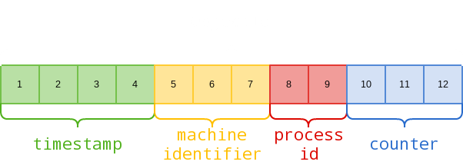
3. MONGODB
b. Các khái niệm trong MongoDB
Collection: là một tập hợp các documents, tương tự như table trong RDBMS. Nó được lưu trữ trong một database và không thực thi schema.
Document: là một tập hợp các cặp key-value, có schema linh hoạt
_id: định danh của một document, mặc định là một số hexadecimal 12 bytes giúp đảm bảo tính duy nhất của mọi document. Tuy nhiên, cũng có thể cung cấp _id khi insert document.

Slide 12
3. MONGODB
c. Kiểu dữ liệu trong MongoDB
-MongoDB hỗ trợ khá nhiều kiểu dữ liệu:
String: Đây là kiểu sử dụng phổ biến nhất để lưu trữ dữ liệu. String trong MongoDB phải là UTF-8.
Integer: Đây là kiểu dữ liệu được sử dụng để lưu các giá trị số. Integer có thể là 32 bit hay 64 bit phụ thuộc vào server của bạn.
Boolean: Đây là kiểu dữ liệu được dùng để lưu giá trị boolean.
Double: Được sử dụng để lưu trữ các giá trị dấu phẩy động.
Arrays: Được dùng để lưu các mảng hoặc danh sách hoặc nhiều giá trị trong một key.
Timestamp: Dùng để để ghi lại khi một tài liệu đã được sửa đổi hoặc thêm vào.
Null: Dùng để lưu các giá trị là Null
.......

Slide 13
3. MONGODB
d. Một số câu lệnh truy vấn trong MongoDB:
Tạo DB: use db_name;
Xóa DB:db.dropDatabase();
Tạo bảng: db.createCollection('t_name');
Xóa bảng:db.t_name.drop();
Chèn bảng : db.t_name.insert({c1_name: c1_value, c2_name: c2_type, ...});
Cập nhật: db.t_name.update({ _id: id_value }, { $set: { c_name: c_new_value } });
Xóa: db.t_name.remove({_id: id_value});
Xóa all: db.t_name.deleteMany();
Tìm all: db.t_name.find();
Tìm theo trường: db.t_name.find({c_name: c_value})

Slide 14



Thank you.
Huỳnh Nguyễn Tường Vy

